Slide 1
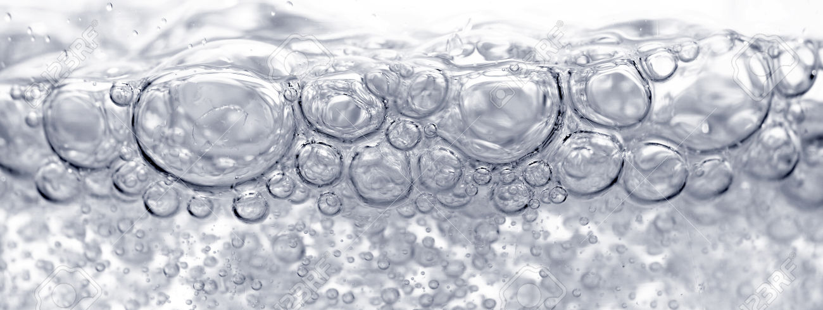
Virimas
Gintarė Jasiūnaitė, IC
Mokytoja Liucija Mončienė
Palangos senoji gimnazija
2017

Slide 2

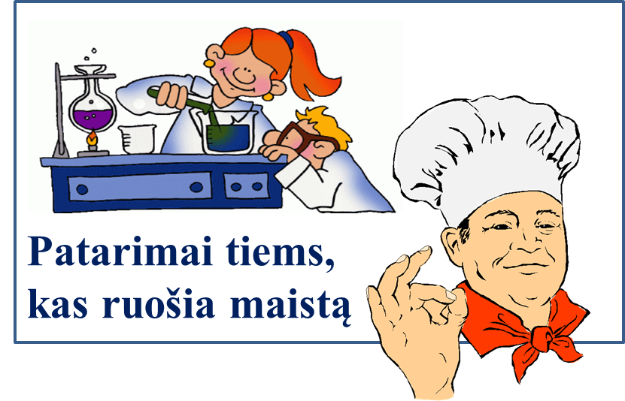





Turinys
Virimas

Slide 3
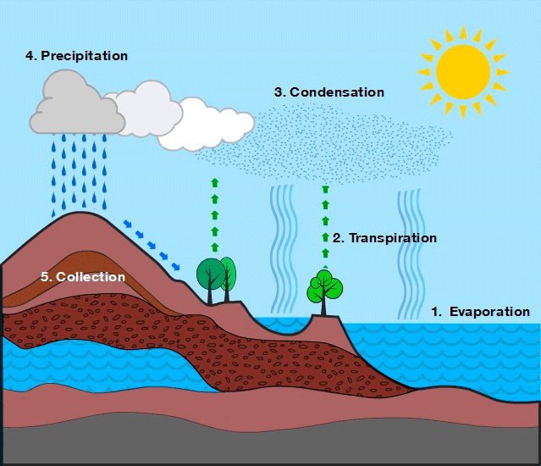
Garavimas – skysčio virsmas garais skysčio paviršiuje.

Slide 4
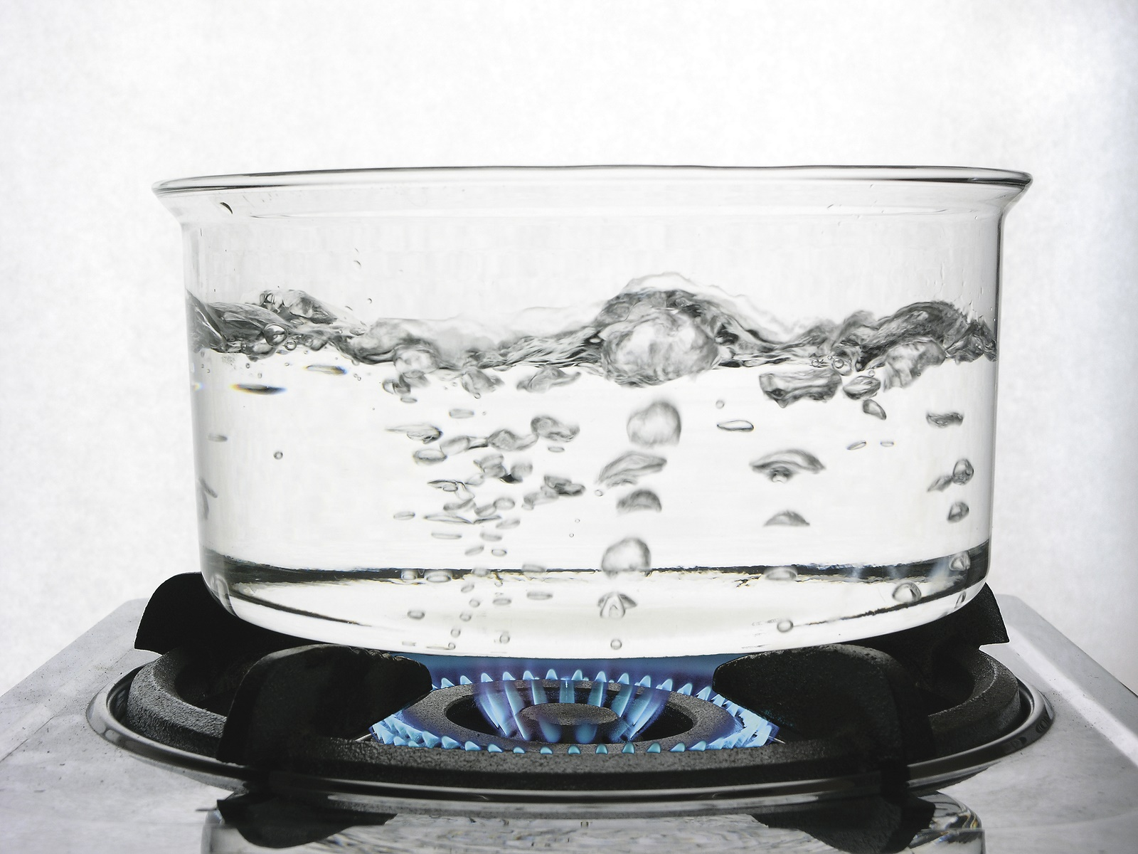
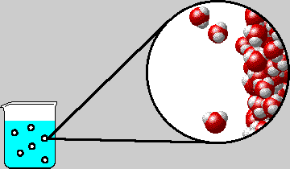
Vandens virimas- tai procesas, kurio metu skystis virsta garais iš viso tūrio.

Slide 5
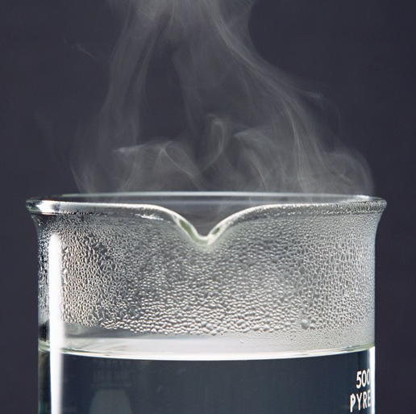


Kas tokie yra garai?
Garai - iš skysčio išlėkusios greičiausios molekulės. Jų kinetinė energija viršija skysčio paviršinę molekulių ryšio energiją.
Greičiausios vandens
molekulės
Lėtesnės vandens
molekulės

Slide 6


Virimo metu
$$F_{A}$$
$$F_{S}$$
Kaitinamas skystis pro burbulo sieneles garuoja į jo vidų. Burbulo tūris didėja, kartu didėja ir Archimedo jėga, kelianti jį aukštyn. Patekęs į šaltus viršutinius sluoksnius, burbulas susitraukia (nes mažėja garų slėgis) ir galiausiai visiškai pranyksta.
Skystyje yra ištirpusių dujų, kurios mažais burbulais kaupiasi ant indo dugno, sienelių, skystyje esančių dulkelių.
Kai skystis sušyla, burbulas didėdamas iškyla į skysčio paviršių ir susprogsta.

Slide 7
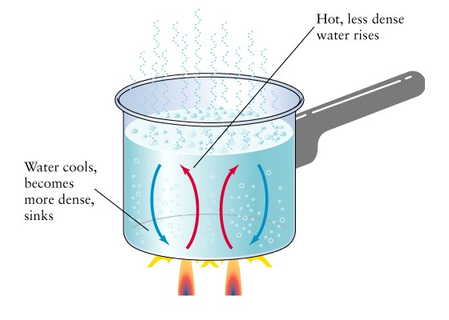
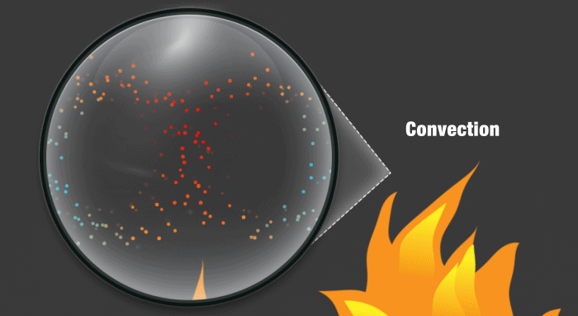
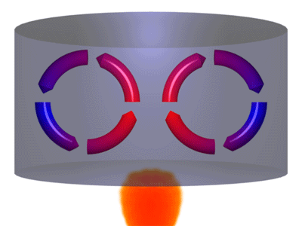
Virimo metu vyksta konvekcija

Slide 8


Virimo metu
Kylant didesnių matmenų burbului už jo vyksta įvairūs reiškiniai: tuštumų, sukūrių susidarymas.
Burbulo sprogimo metu
susiformuoja ultragarsinio
dažnio smūginė banga

Slide 9
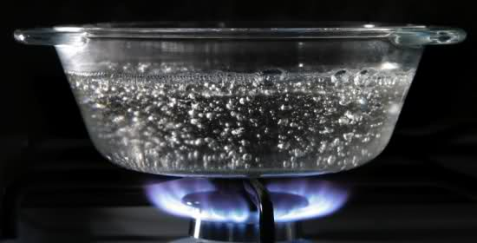
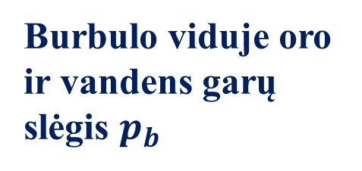
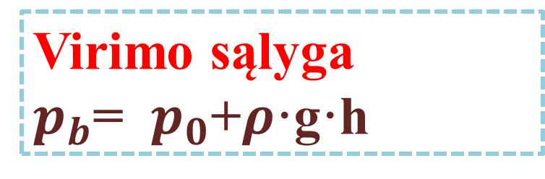
Virimo sąlyga
$p_{b}$= $p_{0}$+$ρ$·g·h
Atmosferos slėgis p₀
Skysčio slėgis p=p·g·h
Burbulo viduje oro ir vandens garų slėgis $p_{b}$

Slide 10

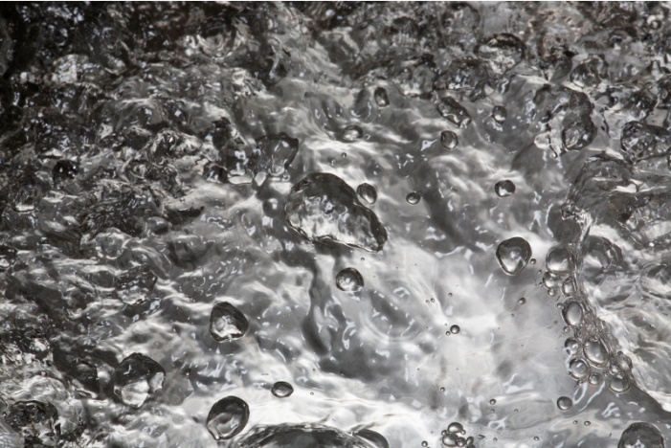
Temperatūra prie kurios patenkinta virimo sąlyga – virimo temperatūra.

Slide 11
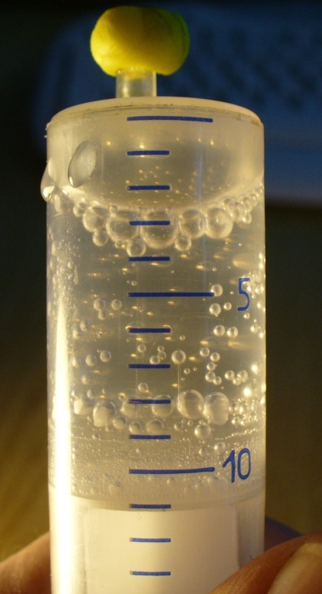
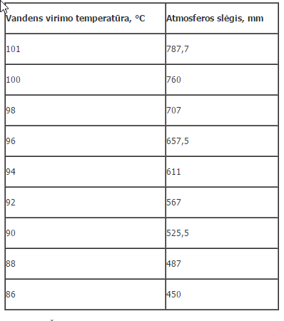
Vandens virimo tempertatūra prie skirtingo atmosferos slėgio
Vanduo verda kambario
temperatūroje

Slide 12
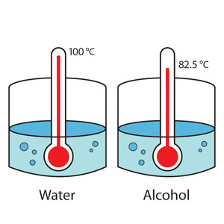
Virimo temperatūra priklauso nuo medžiagos

Slide 13
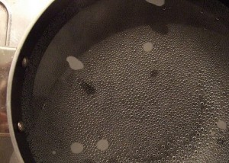

Vandens virimo stadijos
Pirmoji stadija - Krevetės akys. Vanduo yra pasiekęs 71℃.

Slide 14
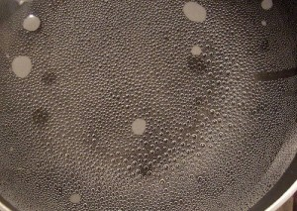
Antroji stadija - Krabo akys. Tai reiškia, jog vanduo yra pasiekęs 79℃.

Slide 15
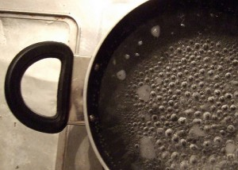
Trečioji stadija - Žuvies akys. Vanduo pasiekė 82℃

Slide 16
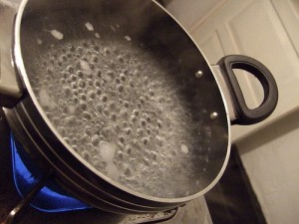
Ketvirtoji stadija - Perlų virvė. Vandens temperatūra siekia 96℃.

Slide 17
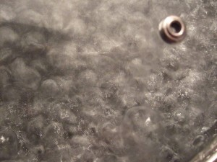

Penktoji stadija - Įsisiautėjusi srovė. Vanduo siekia 100℃.

Slide 18
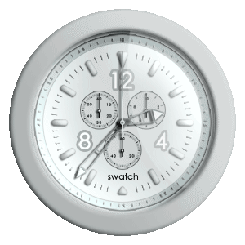
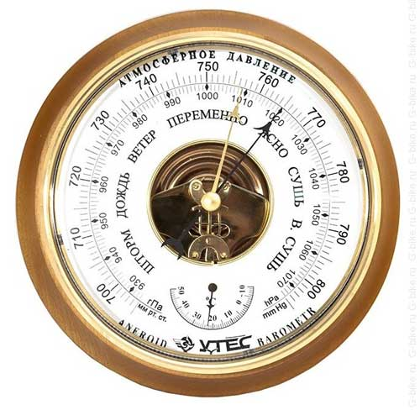
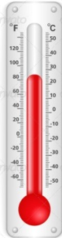
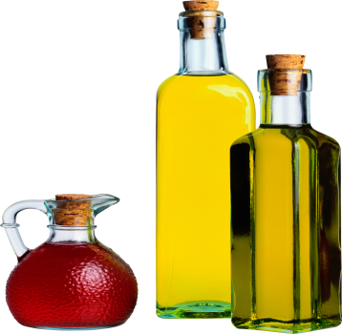
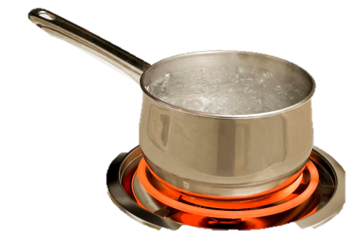
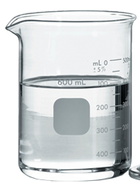
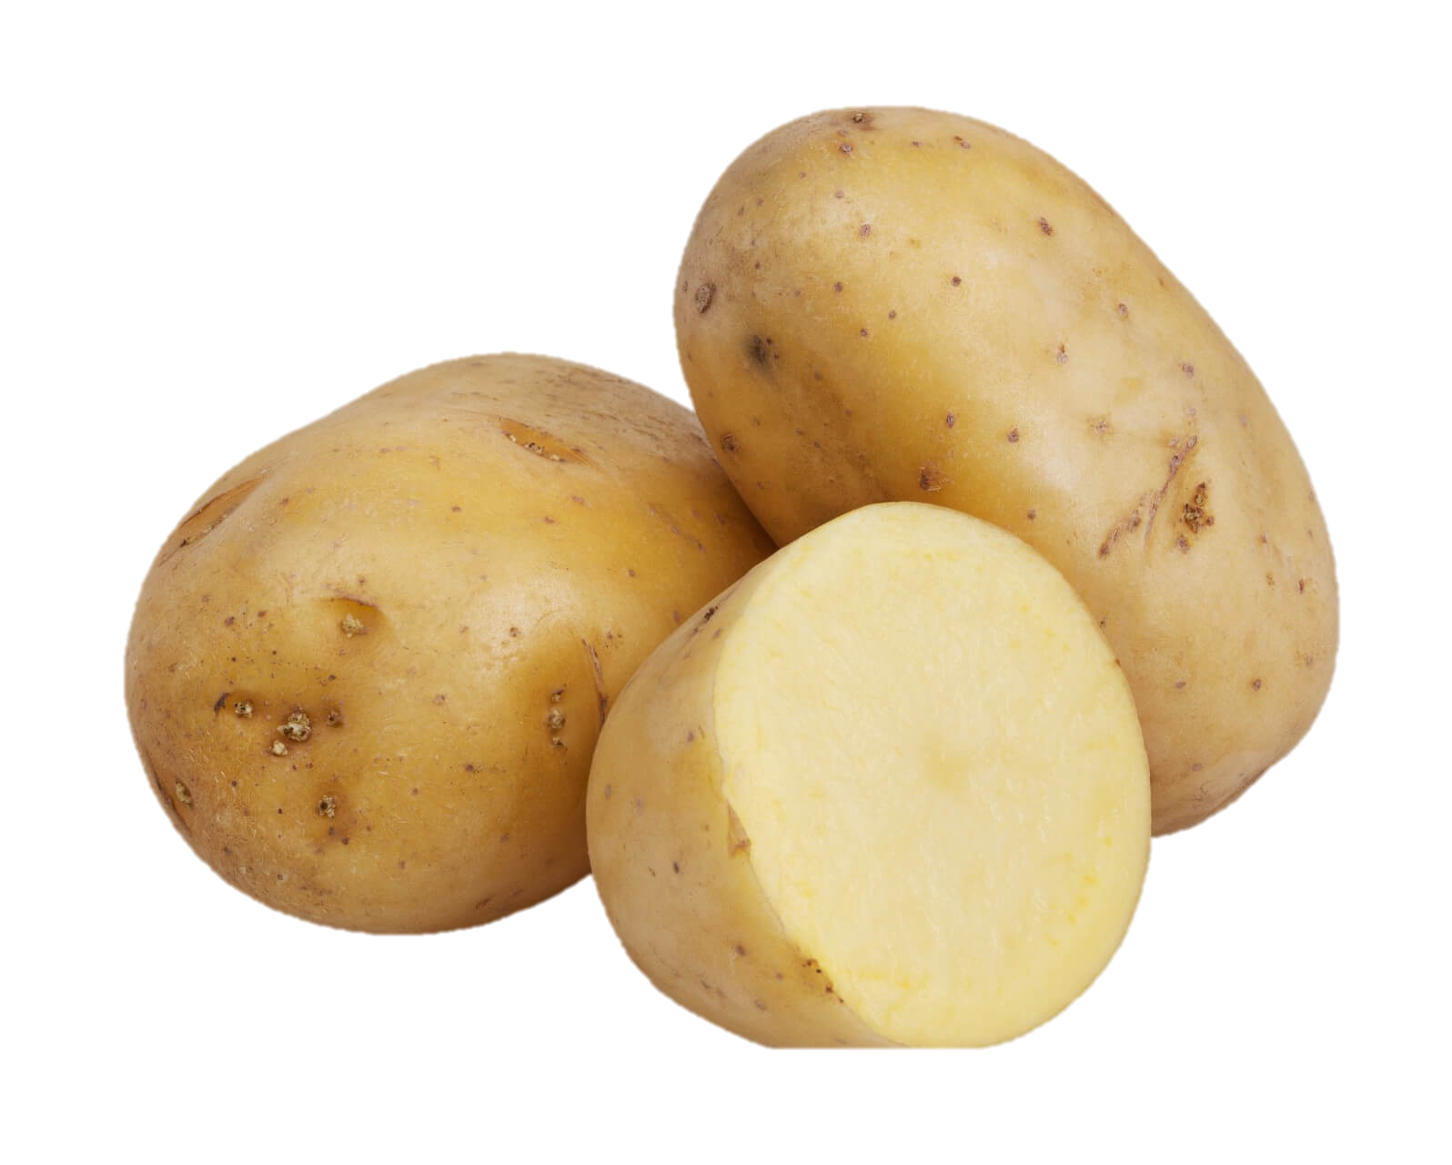
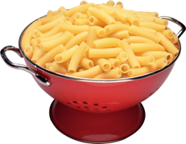
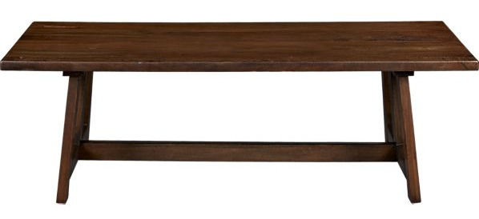
Laboratorija

Slide 19

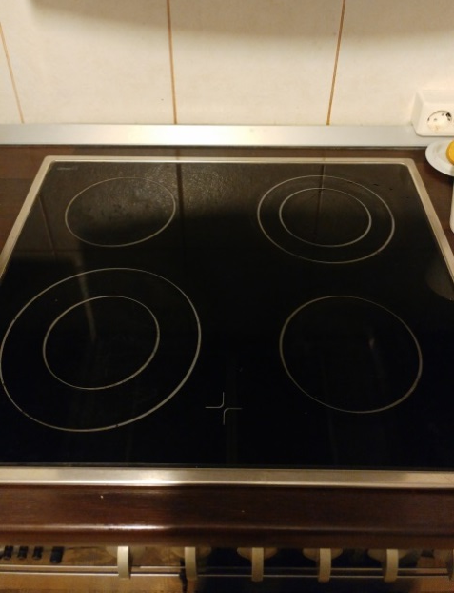
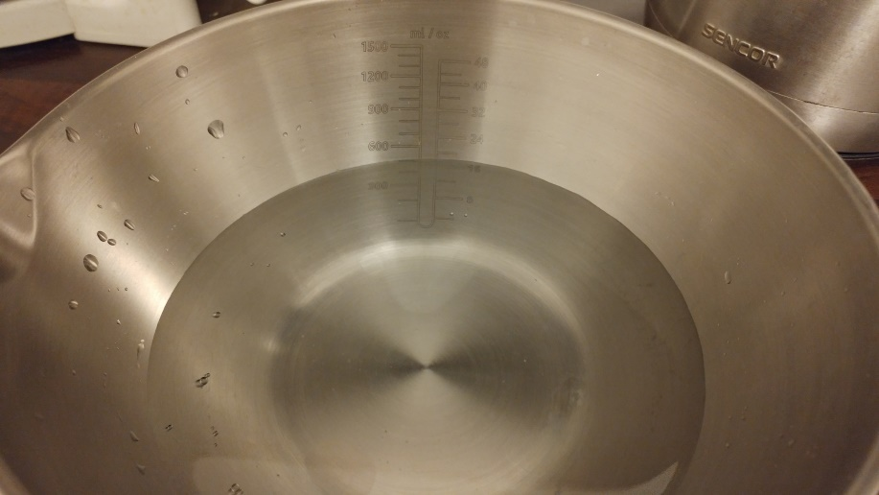
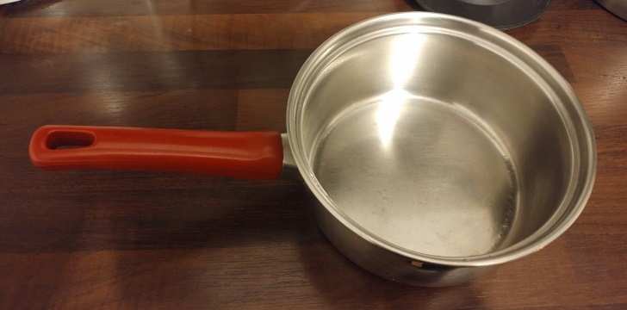
Darbo tikslas (I) :
Įsitikinti ar vandens virimo temperatūra priklauso nuo atmosferos slėgio.
Priemonės:
Puodas
El. viryklė
Vanduo (500 ml)
El. termometras
Laikrodis
https://www.gismeteo.lt/

Slide 20
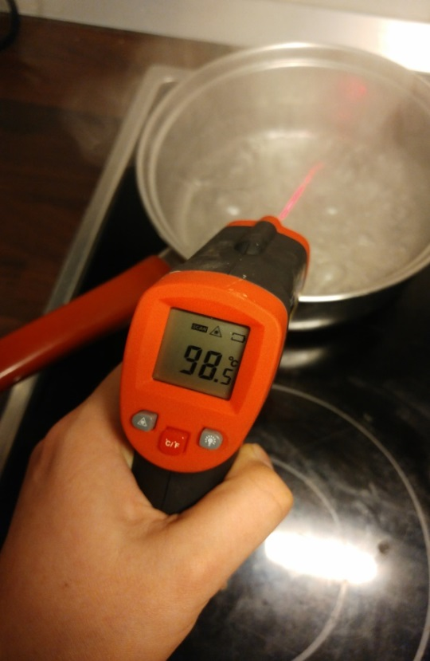

Dienoraštis
Pirma diena
Atmosferos slėgis: 756 mm Hg
Oro temperatūra: 6°C
Santykinė drėgmė : 91%
Virimo temperatūra: 100°C
Vanduo užvirė per : 05:55 min.
Antra diena
Atmosferos slėgis: 752 mmHg
Oro temperatūra: 7℃
Santykinė drėgmė: 94%
Virimo temperatūra: 98,5℃
Vanduo užvirė per : 05:36 min
Trečia diena
Atmosferos slėgis: 752mmHg
Oro temperatūra:7℃
Santykinė drėgmė: 93%
Virimo temperatūra: 97,7℃
Vanduo užvirė per: 05:25 min
Ketvirta diena
Atmosferos slėgis: 762mmHg
Oro temperatūra: 9℃
Santykinė drėgmė : 79%
Virimo temperatūra: 99,5℃
Vanduo užvirė per:05:46 min

Slide 21
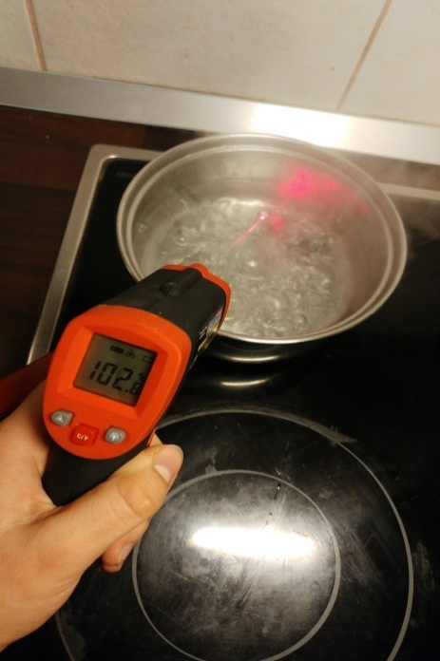
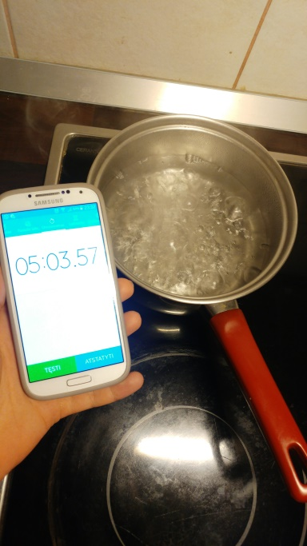
Dienoraštis
Penkta diena
Atmosferos slėgis: 748mmHg
Oro temperatūra: 8℃
Santykinė drėgmė: 87%
Virimo temperatūra: 97℃
Vanduo užvirė per: 05:03 min
Šešta diena
Atmosferos slėgis: 752mmHg
Oro temperatūra: 0℃
Santykinė drėgmė: 92%
Virimo temperatūra : 100℃
Vanduo užvirė per: 05:13 min
Septinta diena
Atmosferos slėgis:764mmHg
Oro temperatūra:3℃
Santykinė drėgmė:69%
Virimo temperatūra: 102℃
Vanduo užvirė per: 05:24min

Slide 22
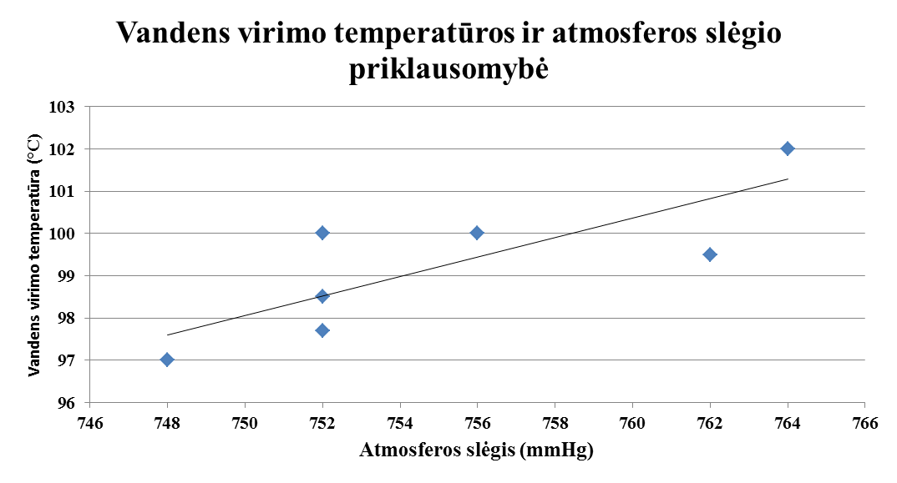
Išvada :
Tarp virimo temperatūros ir atmosferos slėgio tiesinė priklausomybė. Kuo didesnis
atmosferos slėgis, tuo didesnė virimo temperatūra.

Slide 23

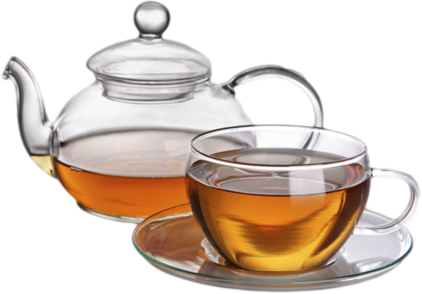
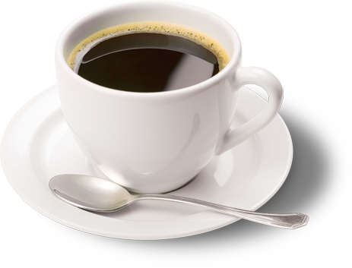
Kuo didesnis atmosferos slėgis tuo aukštesnė virimo temperatūra.
Kuo aukštesnė virimo temperatūra, tuo skanesnė kava ir arbata, nes sparčiau vyksta difuzijos reiškinys.

Slide 24
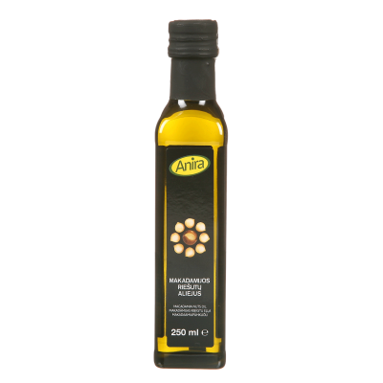
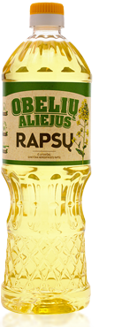
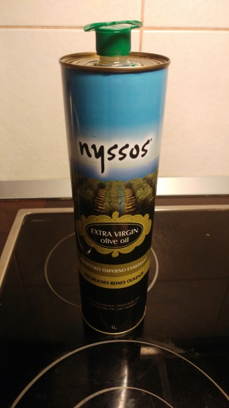
Darbo tikslas(II):
Išsiaiškinti, kuris aliejus labiausiai sulaiko šilumą ir neleidžia greitai atvėsti vandeniui.
Priemonės:
Graikinių riešutų, rapsų ir alyvuogių aliejai;
Laikrodis;
GLX ir temperatūros sensorius.
Tyrinėjome laiką, per kurį verdančio vandens su aliejumi temperatūra sumažės nuo 103℃ iki 89℃, t. y. 14°С.

Slide 25
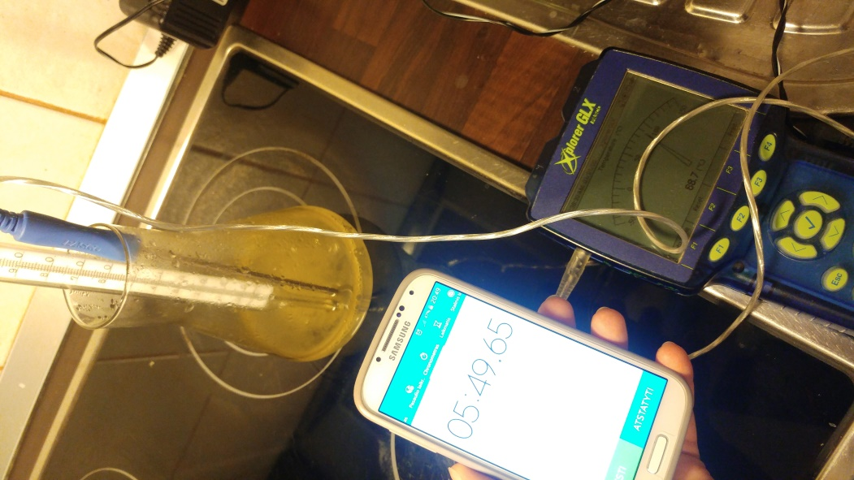
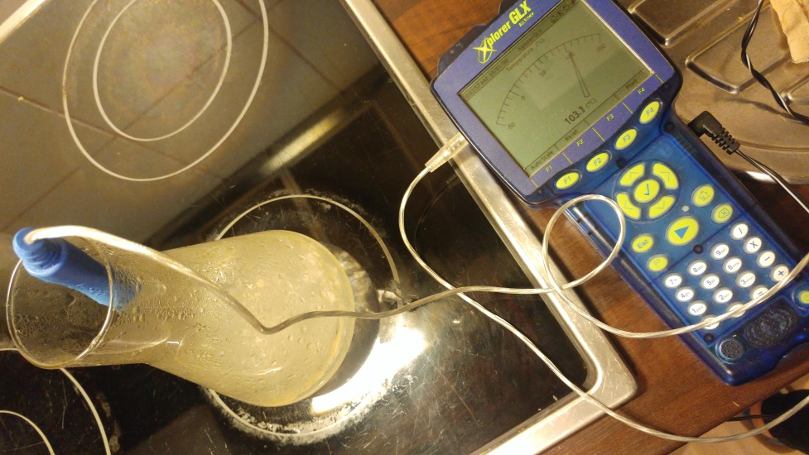
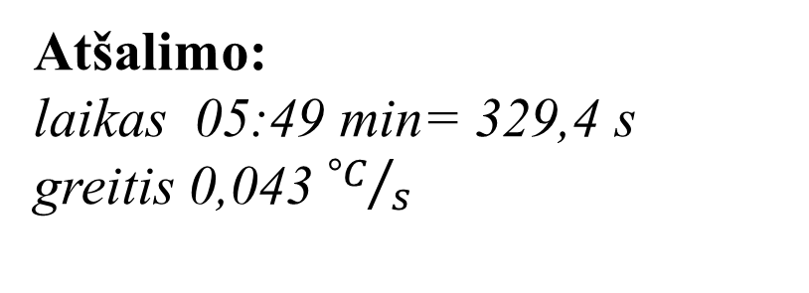
Graikinių riešutų aliejus
Atšalimo:
laikas 05:49 min= 329,4 s
greitis 0,043 ${°C}/s$

Slide 26
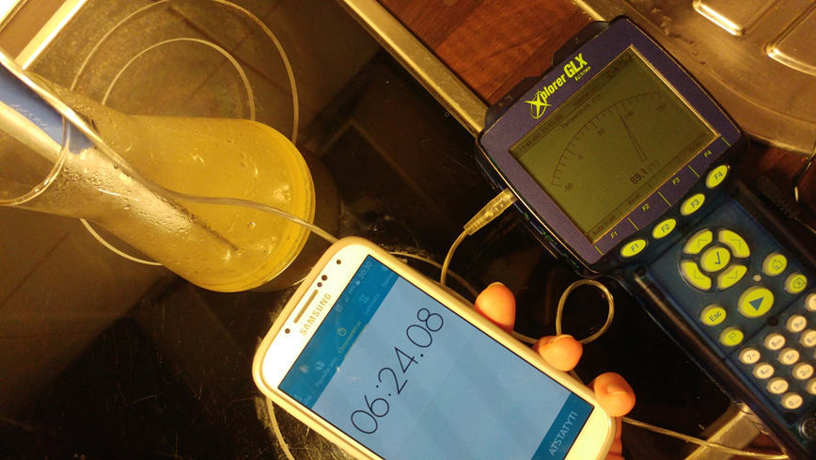

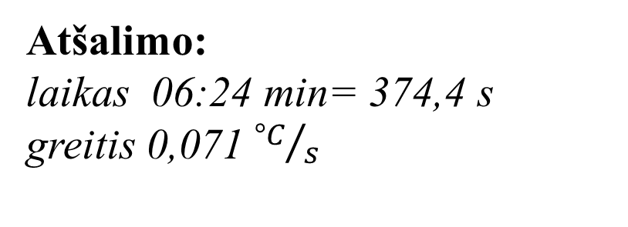
Alyvuogių aliejus
Atšalimo:
laikas 06:24 min= 374,4 s
greitis 0,071 ${°C}/s$

Slide 27
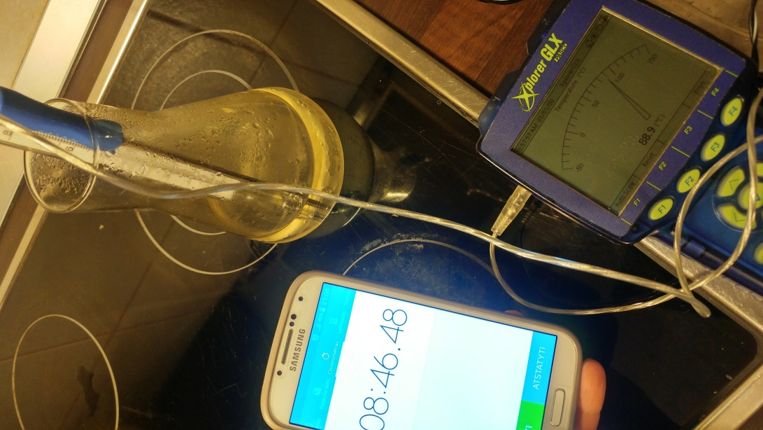

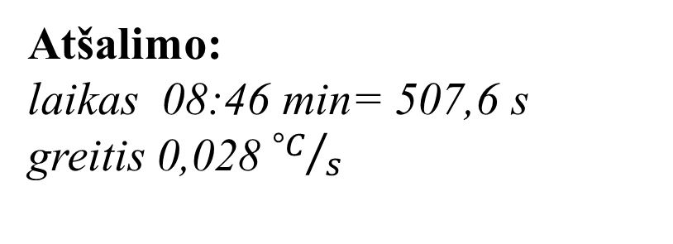
Rapsų aliejus
Atšalimo:
laikas 08:46 min= 507,6 s
greitis 0,028 ${°C}/s$

Slide 28
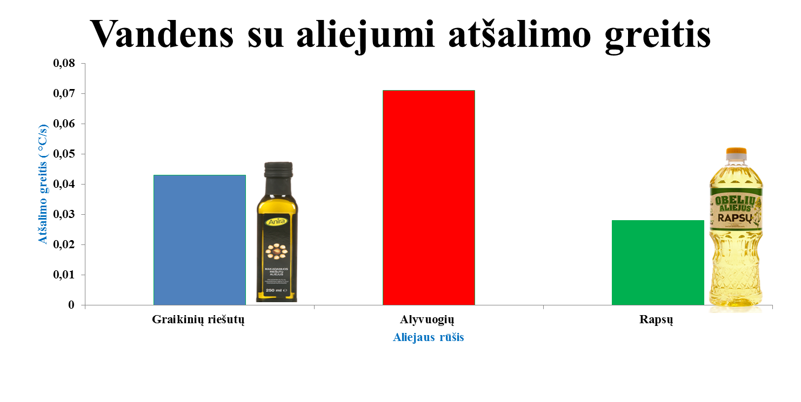


Slide 29
Rapsų aliejus ne tik iš visų aliejų turi daugiausiai omega-3 polinesočiųjų riebalų rūgščių, kurios svarbios žmogaus sveikatai, bet ir labai tinkamas maisto gamybai. Tai geras maisto šilumos saugotojas.

Slide 30

Darbo tikslas(III):
Išsiaiškinti verdančio vandenyje makarono viduje esančią temperatūrą ir palyginti su verdančio vandens temperatūra.
Priemonės:
Makaronai;
GLX su temperatūros sensoriumi
Termometras

Slide 31


Vandens temperatūra
Makaronų temperatūra

Slide 32
Virimo metu
makaronų viduje
temperatūra 3°С
žemesnė už
verdančio vandens
temperatūrą.

Slide 33

Darbo tikslas(IV):
Patirinėti šviežių ir senų bulvių temperatūrą virimo metu, jų virimo laiką.
Priemonės:
Vienodos masės bulvės ( sena ir šviežia);
Svarstyklės;
Laikrodis;
GLX ir temperatūros sensorius.
Šviežia bulvė
Senesnė bulvė

Slide 34

Šviežia bulvė
Senesnė bulvė

Slide 35

Šviežių bulvių:
virimo laikas trumpesnis 10min. nei senų bulvių;
viduje temperatūra žemesnė, nei senų bulvių.
Tad šviežios bulvės ne tik vertingesnės, kad jos turi daugiau vitaminų C, $B_{1}$, $B_{6 , }$tačiau jų dėka mes taupysime energiją, saugosime aplinką, sumažinsime išlaidas.

Slide 36

Testas

Slide 37

1.Nuo ko priklauso vandens užvirimo laikas?
Atmosferos slėgio
Santykinės drėgmės
Vėjo greičio
Indo, kuriame kaito vanduo, storio.

Slide 38
2. Ant įkaitusios viryklės uždėjus puodą, jis ima kaisti. Kokiu šilumos perdavimo būdu viryklė perduoda šilumą puodui?
Konvekcijos ir spinduliavimo būdu.
Šilumos laidumo ir spinduliavimo būdu.
Tik spinduliavimo būdu.
Tik šilumos laidumo būdu.

Slide 39

3. Nuo ko priklauso vandens virimo temperatūra?
Vėjo greičio
Oro temperatūros
Atmosfero slėgio
Kaitlentės rūšies

Slide 40

4.Kokia spalva reikia nudažyti indą , norint tame inde esantį vandenį užvirinti tiesiog gamtoje?
Juoda
Mėlyna
Žalia
Balta

Slide 41

5. Kiek yra vandens virimo stadijų?
3
5
4
6

Slide 42
6. Kuris teiginys teisingas?
Virimas – tai skysčio virsmas dujomis skysčio paviršiuje
Virimas – tai vandens lašelių susidarymas ore.
Skysčių virimo temperatūra priklauso nuo išorinio slėgio
Verdančio skysčio temperatūra didėja.

Slide 43

7. Garavimas- koks tai procesas?
Vidinis
Paviršinis
Sluoksniavimosi
Išorinis

Slide 44
8. Nurodyk, kuris teiginys yra teisingas.
Skysčio virimo temperatūra priklauso nuo skysčio rūšies.
Skysčio virimo temperatūra mažėja didėjant išoriniam slėgiui.
Skysčio virimo temperatūra didėja didėjant išoriniam slėgiui.
Teisingi 1 ir 3 teiginiai.

Slide 45

9. Kokia yra makaronų virimo temperatūra?
60℃
80℃
120℃
97℃

Slide 46
10. Kurios bulvės virimo temperatūra bus žemesnė?
Senesnės
Šviežios
Abiejų vienoda
Atsakymui trūksta duomenų

Slide 47

Testo atsakymai
1. A
2. B
3. C
4. A
5. B
6. C
7. B
8. D
9. D
10. B

Slide 48

Uždaviniai

Slide 49
1. Šildant vandenį, garų burbuliukai atsiranda indo dugne. Inde esančio vandens masė – 2 kg. Savitoji vandens šiluma – 4200 J/(kg∙℃), savitoji garavimo šiluma – 2,3∙106 J/kg.
Kodėl šildant skystį garų burbuliukai kyla į viršų?
Užviręs skystis verda toliau, nors liepsna buvo sumažinta. Kodėl?
Kokia vandens masė išgaravo, jei vandeniui, kurio temperatūra 0 ℃, buvo suteiktas 1,99 MJ šilumos kiekis?

Slide 50

Atsakymai:
Burbuliukai kyla į viršų, nes juose esančios dujos plečiasi ir didėja juos veikianti Archimedo jėga.
Skysčiui suteikiamo šilumos kiekio pakanka jo virimo temperatūrai palaikyti.
$Q_{1=C∙m_{v }∙}$($t_{2− }t_{1}$)
$Q_{2}=$ $L∙m_{g}$
𝑄= $Q_{1 }$+$Q_{2}$
$m_{g}$=$[Q−c∙m_{v}∙(t_{2}$-$t_{1})]$/L
$m_{g}$= 0,5 kg

Slide 51
2. Žibalinės viryklės naudingumo koeficientas 45%. 3 litrai 20℃ temperatūros vandens ant šios viryklės užverda per 10 min. Kiek žibalo sudega per 1min?

Slide 52



Sprendimas:
$η$ =45%= 0.45
V = 3 l = 3$∙{10}^{3}m^{3}$
$t_{1}=20℃$
$t_{2}=100℃$
q = 46$∙{10}^{6 }J/kg$
$τ$= 10min
c = 4200 J/(kg$∙℃)$
$m_{1}$
Viryklės naudingumo koeficientas :
$η$= $\frac{Q_{1}}{Q_{2}}$
čia $Q_{1}$ - šilumos kiekis, kurio reikia vandeniui sušildyti,
$Q_{2}$ - šilumos kiekis, išsiskiriantis sudegant žibalui.
Galima užrašyti, kad
$Q_{1}$= c$∙ρ∙V(t_{2}$-$t_{1}$) ir $Q_{2}$=q·m

Slide 53

Iš šių lygčių gauname per 10 min sudegusio žibalo masę:
m= $\frac{c ∙ρ∙ V(t_{2}\text{−}t_{1}\text{)}}{qη}$
Per 1min sudegs $m_{1}$ masės žibalo:
$m_{1}$=$\frac{m}{τ}$
$m_{1}=\frac{c∙ρ∙V(t_{2}\text{−}t_{1}\text{)}}{q∙η∙τ}$
Atsakymas : $m_{1}$= 4,87$∙{10}^{−3}$kg.

Slide 54


3. Elektriniu šildytuvu šildomas 20°C temperatūros vanduo. Per 12 minučių vanduo įkaito iki 100 °C temperatūros, o dar per 82 minutes – visas išgaravo. Vandens savitoji šiluma c=4200J/(kg$∙\text{°}\text{C}\text{)}$. Iš šių duomenų nustatykite vandens savitąją garavimo šilumą. Indo šiluminės talpos ir energijos nuostolių nepaisykite.

Slide 55


Sprendimas:
$t_{1}$ = 20$℃$ L $τ_{1}$ = 12 min $t_{2}$ = 100 $℃$ $τ_{2}$= 82 min c = 4200 J/(kg$∙\text{°}\text{C}$)
Šildant m masės vandenį P galios šildytuvu per $τ_{1}$ laiką vanduo gavo šilumos kiekį:
P${∙τ}_{1}$=c $∙$m $∙$($t_{2}$-$t_{1}$).
Vandeniui išgarinti reikia šilumos kiekio, kurį šildytuvas išskiria per $τ_{2}$ laiką:
P${∙τ}_{2}$=L $∙$ m.

Slide 56

(2) padaliję (1) gauname:
$\frac{τ_{2}}{τ_{1}}=\frac{L}{c∙(t_{2−}t_{1})}$.
Iš čia
L = c $∙$($t_{2}$-$t_{1}$) $∙ \frac{τ_{2}}{τ_{1}}$;
L = 2,3$∙{10}^{6}$ J/kg
Atsakymas: L = 2,3$∙{10}^{6}$ J/kg.

Slide 57


4. 100g masės 20 °C temperatūros vanduo šildomas spiritine lempute, kurios naudingumo koeficientas 60 %. Per 1 minutę sudega 3 g alkoholio. Vanduo užvirė ir 15 % jo išgaravo. Kiek laiko truko vandens šildymas? Vandens savitoji šiluma 4,2∙${10}^{6}$J/kg

Slide 58

m = 100 g =0,1kg ${ τ t}_{0}$ =20$℃$ $t$= 100 $℃$ $\text{η}=60$% = 0,6 $τ_{1}=1 min=60 s$ ${ m}_{1}$ = 3 g = 3$∙{10}^{−3}$ kg k = 15 % = 0,15 c = 4200 J/(kg$∙℃)$ L = 2,3$∙{10}^{6}$ J/kg q= 29$∙{10}^{6}$ J/kg

Slide 59

Sprendimas:
Spiritinės lemputės naudingumo koeficentas
$\text{η}\text{ =}\frac{Q_{n}}{Q_{v}}$;
Čia $Q_{n}$ - šilumos kiekis, reikalingas vandeniui užvirinti ir k jo daliai išgarinti , t. y.
$Q_{n}$=c $∙$ m $∙$(t-$t_{0})+k∙m∙L.$
$Q_{v}$- visas šilumos kiekis, gautas sudeginant alkoholį:
$Q_{v}$ = q $∙$m’ $∙ τ=q∙\frac{m_{1}}{τ_{1}}τ;$
Čia m’=$\frac{m_{1}}{t_{1}}$ - per 1 s sudegusio alkoholio masė, $τ −$laikas, kurį degė spiritinė lemputė.
(2) Ir (3) įrašę į (1) ir išreiškę $τ$, gauname:
$$τ=\frac{[c∙m∙\left(t−t_{0}\right)+k∙m∙L]{∙τ}_{1}}{\text{η}∙q∙m_{1}}$$
Atsakymas $τ≈78,3s$

Slide 60

5. Elektriniame virdulyje 18°C temperatūros vanduo užvirė per 8 min. Per kiek laiko visas vanduo išgaruos, jeigu virdulio neišjungsime iš tinklo?

Slide 61

t = 18$℃$
$t_{1 }$= 100$℃$
$τ_{2}$ $τ_{1}$= 8min
c = 4.2$∙{10}^{3}$J/(kg$∙℃)$
L = 2.3$∙{10}^{6}$ J/kg
Šilumos kiekis, kurį gavo vanduo kaitinamas nuo temperatūros t iki virimo temperatūros $t_{2}$ :
$Q_{1}$ = c $∙$m($t_{1}−t)$
Vandeniui išgarinti reikalingas šilumos kiekis :
$Q_{2}=L∙m$
Vandenį kaitininant ir jį garinant virdulys per laiko vienetą atiduoda vandeniui tokį pat šilumos kiekį, t. y.:
$\frac{Q_{1}}{τ_{1}}$ = $\frac{Q_{2}}{τ_{2}}$ arba $τ_{2}=\frac{Q_{2}}{Q_{1}}{∙τ}_{1}$;
$$τ_{2}=\frac{L∙τ_{1}}{c(t_{1}−t)}$$
Atsakymas: $τ_{2}$= 53min.
Sprendimas:

Slide 62
6. Paveiksle pavaizduotas 100g garų ir skysčio temperatūros kitimo grafikas.
1) Kokius procesus vaizduoja kiekviena grafiko atkarpa?
2) Koks tai skystis?
3) Kiek šilumos išsiskyrė kiekvieno proceso metu?
t, °C
160
A
140
120
B
C
100
80
60
D
40
20
0
Q, J

Slide 63




Sprendimas:
1. Grafiko atkarpa AB vaizduoja garų vėsimą nuo 160 °C temperatūros iki 100 °C. Atkarpa BC – garų kondensaciją pastovioje 100 °C temperatūroje. Atkarpa CD- iš garų susikondensavusio vandens vėsimą nuo 100 °C iki 20 °C temperatūros.
Kadangi garų kondensacija vyksta 100 °C temperatūroje, galime teigti, kad tai vanduo.
3.
${ Q}_{AB}$=$c_{g}∙m∙(t_{A}$-$t_{B}$)
Iš grafiko randame $t_{A}$=160 $\text{°}\text{C}\text{,}$ $t_{B}$=100 $\text{°}\text{C}$
$Q_{AB}$=2,2$∙{10}^{3}$J/(kg $∙\text{°}\text{C}\text{)}$ $∙$0,1kg(160$\text{°}\text{C}$-100$\text{°}\text{C}$)=13,2kJ
${ Q}_{BC}$=L $∙$m;
${ Q}_{BC}$=L=2,3$∙{10}^{6}$J/kg $∙$0,1kg=230kJ
${ Q}_{DC}$=${ C}_{v}∙m∙({ t}_{C}$-${ t}_{D}$)
Iš grafiko randame ${ t}_{C}$ =100$\text{°}\text{C}$, ${ t}_{D}$= 20$\text{°}\text{C}$
${ Q}_{DC}$=4,2$∙{10}^{3}$J/(kg $∙\text{°}\text{C}$) $∙$0,1kg (100 $\text{°}\text{C}$-20 $\text{°}\text{C}$)=33,6kJ
Atsakymas:${ Q}_{AB}$=13,2kJ, ${ Q}_{BC}$=230kJ, ${ Q}_{DC}$=33,6kJ
$$Q_{AB}$$
m=100g =0,1kg
$$Q_{BC}$$
$c_{g}$=2,2$∙{10}^{3}$J/(kg $∙\text{°}\text{C}\text{)}$
$c_{v}$=4,2$∙{10}^{3}\text{J}\text{/(}\text{kg} ∙\text{°}\text{C}\text{)}$
L=2,3$∙{10}^{6}$J/kg
$$Q_{CD}$$

Slide 64

7. Paveiksle pateikta vėstančių vandens garų temperatūros priklausomybė nuo išsiskyrusio šilumos kiekio. Kiek buvo gauta ledo bandymo pabaigoje?
t, °C
100
75
50
25
0
1
2
3
2,3
$Q$, MJ

Slide 65

Sprendimas:
Visas išsiskyręs šilumos kiekis
$Q$ =$Q_{1}$+$Q_{2}$+$Q_{3}$;
$Q_{1}$=L $∙$m
šilumos kiekis, kurį atidavė kondensuodamiesi garai 100 °C temperatūroje
$Q_{2}$=c $∙$m$∙∆$t
šilumos kiekis, kurį atidavė iš garų susikondensavęs vanduo, vėsdamas nuo 100 °C iki 0 °C temperatūros ( $∆$t =100 °C ),
$Q_{3}$= λ${∙m}_{x}$
šilumos kiekis, kurį atidavė vanduo virsdamas 0 °C temperatūros ledu.
Iš pirmos grafiko dalies randame susikondensavusių garų masę:
m=$\frac{Q_{1}}{L}$
čia ir grafiko $Q_{1}$=2,3mJ
$Q$=$Q_{1}+\frac{Q_{1}}{L}$c $∙ ∆$t+λ $∙ m_{x}$
Išreiškiame ledo masę
$m_{x}$=$\frac{Q−Q_{1}∙(1+\frac{c∆t}{L})}{\text{λ}}$
čia iš grafiko $Q$ =3MJ. Reikalingas konstantas randame iš lentelių: L=2,3$∙{10}^{6}$J/kg,
c=4,2$∙{10}^{3}\text{J}\text{/(}\text{kg} ∙\text{°}\text{C}\text{)}$ ir $\text{λ}$=3,3 $∙{10}^{5}$J/kg
Atsakymas: $m_{x}$=0,85kg

Slide 66

8. Į kalorimetrą, kuriame yra $t_{0}=0^{∘}$C temperatūros $m_{e}=100g$ masės ledo gabalėlis, leidžiami $t_{g}={100}^{°}C$ temperatūros garai. Ledo savitoji lydymosi šiluma $λ=330kJ/kg$, vandens savitoji šiluma $C_{v}=4,2kJ/{\left(k{g⋅}^{°}C\right)}$, vandens savitoji garavimo šiluma L = 2,3 MJ/kg. Kiek vandens kalorimetre, kai visas ledas ištirps?

Slide 67





m | $$m_{e}=100g=O,1kg$$ $$t_{0}=0^{°}C$$ $$t_{g}={100}^{°}C$$ $$λ=330kJ/kg=33⋅{10}^{4}y/{\left(kg⋅^{°}C\right)}$$ $$C_{v}=4,2ky/{\left(kg⋅^{°}C\right)}=4,2{⋅10}^{3}J/{\left(kg⋅^{°}C\right)}$$ $$L=2,3MJ/kg=2,3⋅{10}^{4}J/kg$$
Sprendimas:
Vandens masę kalorimetre sudarys ištirpęs ledas ir susikondensavę vandens garai:
$$m=m_{e}+m_{g}$$
Susikondensavus $m_{g}$ masės garams, išsiskyrė šilumos kiekis:
$$Q_{1}={m_{g}L}_{g}$$
$m_{g}$ masės $t_{g}={100}^{°}C vandeniui atvėsus iki t_{1}=O^{°}C temperaūros, išsiskyrė šilumos kiekis:$
$$Q_{2}=C_{v}m_{g}\left(t_{g}−t_{0}\right)$$
$m_{e}$ masės ledui išlydyti reikia šilumos kiekio
$$Q_{3}=λm_{e}$$

Slide 68


Užrašome šilumos balanso lygtį:
$$Q_{1}+Q_{2}=Q_{3}$$
$$Lm_{g}+c_{v}m_{g}\left(t_{g}−t_{0}\right)=λm_{e}$$
Iš čia
$$m_{g}=\frac{λm_{e}}{L+c_{v}\left(\operatorname{tg}{−t_{0}}\right)}$$
Kalorimetre susidariusio vandens masė:
Atsakymas : $m=112,1g$
$$m=m_{e}+\frac{λm_{e}}{L+c_{v}\left(t_{g}−t_{0}\right)}$$

Slide 69
9. 2 kg masės vandens, kurio pradinė temperatūra 20 °C, kaitinama 1,2 kW galios elektriniu šildytuvu. Po pusės valandos vanduo užvirė ir 200 g vandens išgaravo. Vandens savitoji šiluma 4200 J/(kg·°C), savitoji garavimo šiluma 2,3 MJ/kg. Koks elektrinio šildytuvo naudingumo koeficientas?

Slide 70


Sprendimas:
Elektrinio šildytuvo naudingumo koeficientas:
$$η=\frac{Q_{n}}{Q_{v}}∙100\% ;$$
Čia
${ Q}_{n}$ $=c∙m \left(t_{2}−t_{1}\right)+L∙∆m$
Šilumos kiekis, sunaudotas vandeniui šildyti ir ∆m jo išgarinti.
${ Q}_{v}$ $=P∙τ$
Elektrinio šildytuvo išskirtas šilumos kiekis. Tada
$η$ $=\frac{c∙m \left(t_{2}− t_{1}\right)+L∙∆m }{P∙τ};$
$$η=0,52.$$
Atsakymas: $η=0,52.$
$$η$$ | $$m=2kg$$ $${ t}_{1}=20 ℃$$ $${ P=1,2 kW=1,2∙10}^{3} W$$ $$τ=0,5 h=1800 s$$ $${ t}_{2}=100 ℃$$ $∆m=0,2 kg$
 | $$c=4200J/(kg∙℃)$$ $$L=2,3∙{10}^{6} J/kg$$

Slide 71



3 būdai kaip užvirinti vandenį gamtoje saulės pagalba

Slide 72
Informacijos šaltiniai
V. Valentinavičius ,,Fizika”. Vadovėlis IX klasei. Kaunas, Šviesa, 2005.
Fotonas
www.egzminai.lt
https://lt.wikipedia.org/wiki/Virimas
http://portalas.emokykla.lt/Puslapiai/SMP.aspx
https://www.chem.purdue.edu/gchelp/liquids/boil.html
https://chem.libretexts.org/Core/Physical_and_Theoretical_Chemistry/Physical_Properties_of_Matter/States_of_Matter/Phase_Transitions/Boiling
https://www.gismeteo.lt

